Slide 1


Deaf Studies | Workshop
Nepočujúce vzory a lídri
Nepočujúci pedagógovia a výskumníci
Obrázok zdroje:freepik.com

Slide 2




Úvod
  Kolo predstavení sa
  Ice Breaker

Slide 3

Obsah – prehľad
  Ciele workshopu
  Brainstorming: moje skúsenosti
  Brainstorming: Čo je to vlastne vzor?
  Info: Vzory v oblasti vzdelávania a výskumu
  Aktivita: Prezentácie vzorov
  Info: Význam a vplyv vzorov
  Reflexia a diskusia: Výzvy vo vzdelávaní a výskume
  Aktivita: Hľadanie riešení – ideálna škola (inklúzia)
  Zhrnutie a výhľad
  Spätná väzba

Slide 4
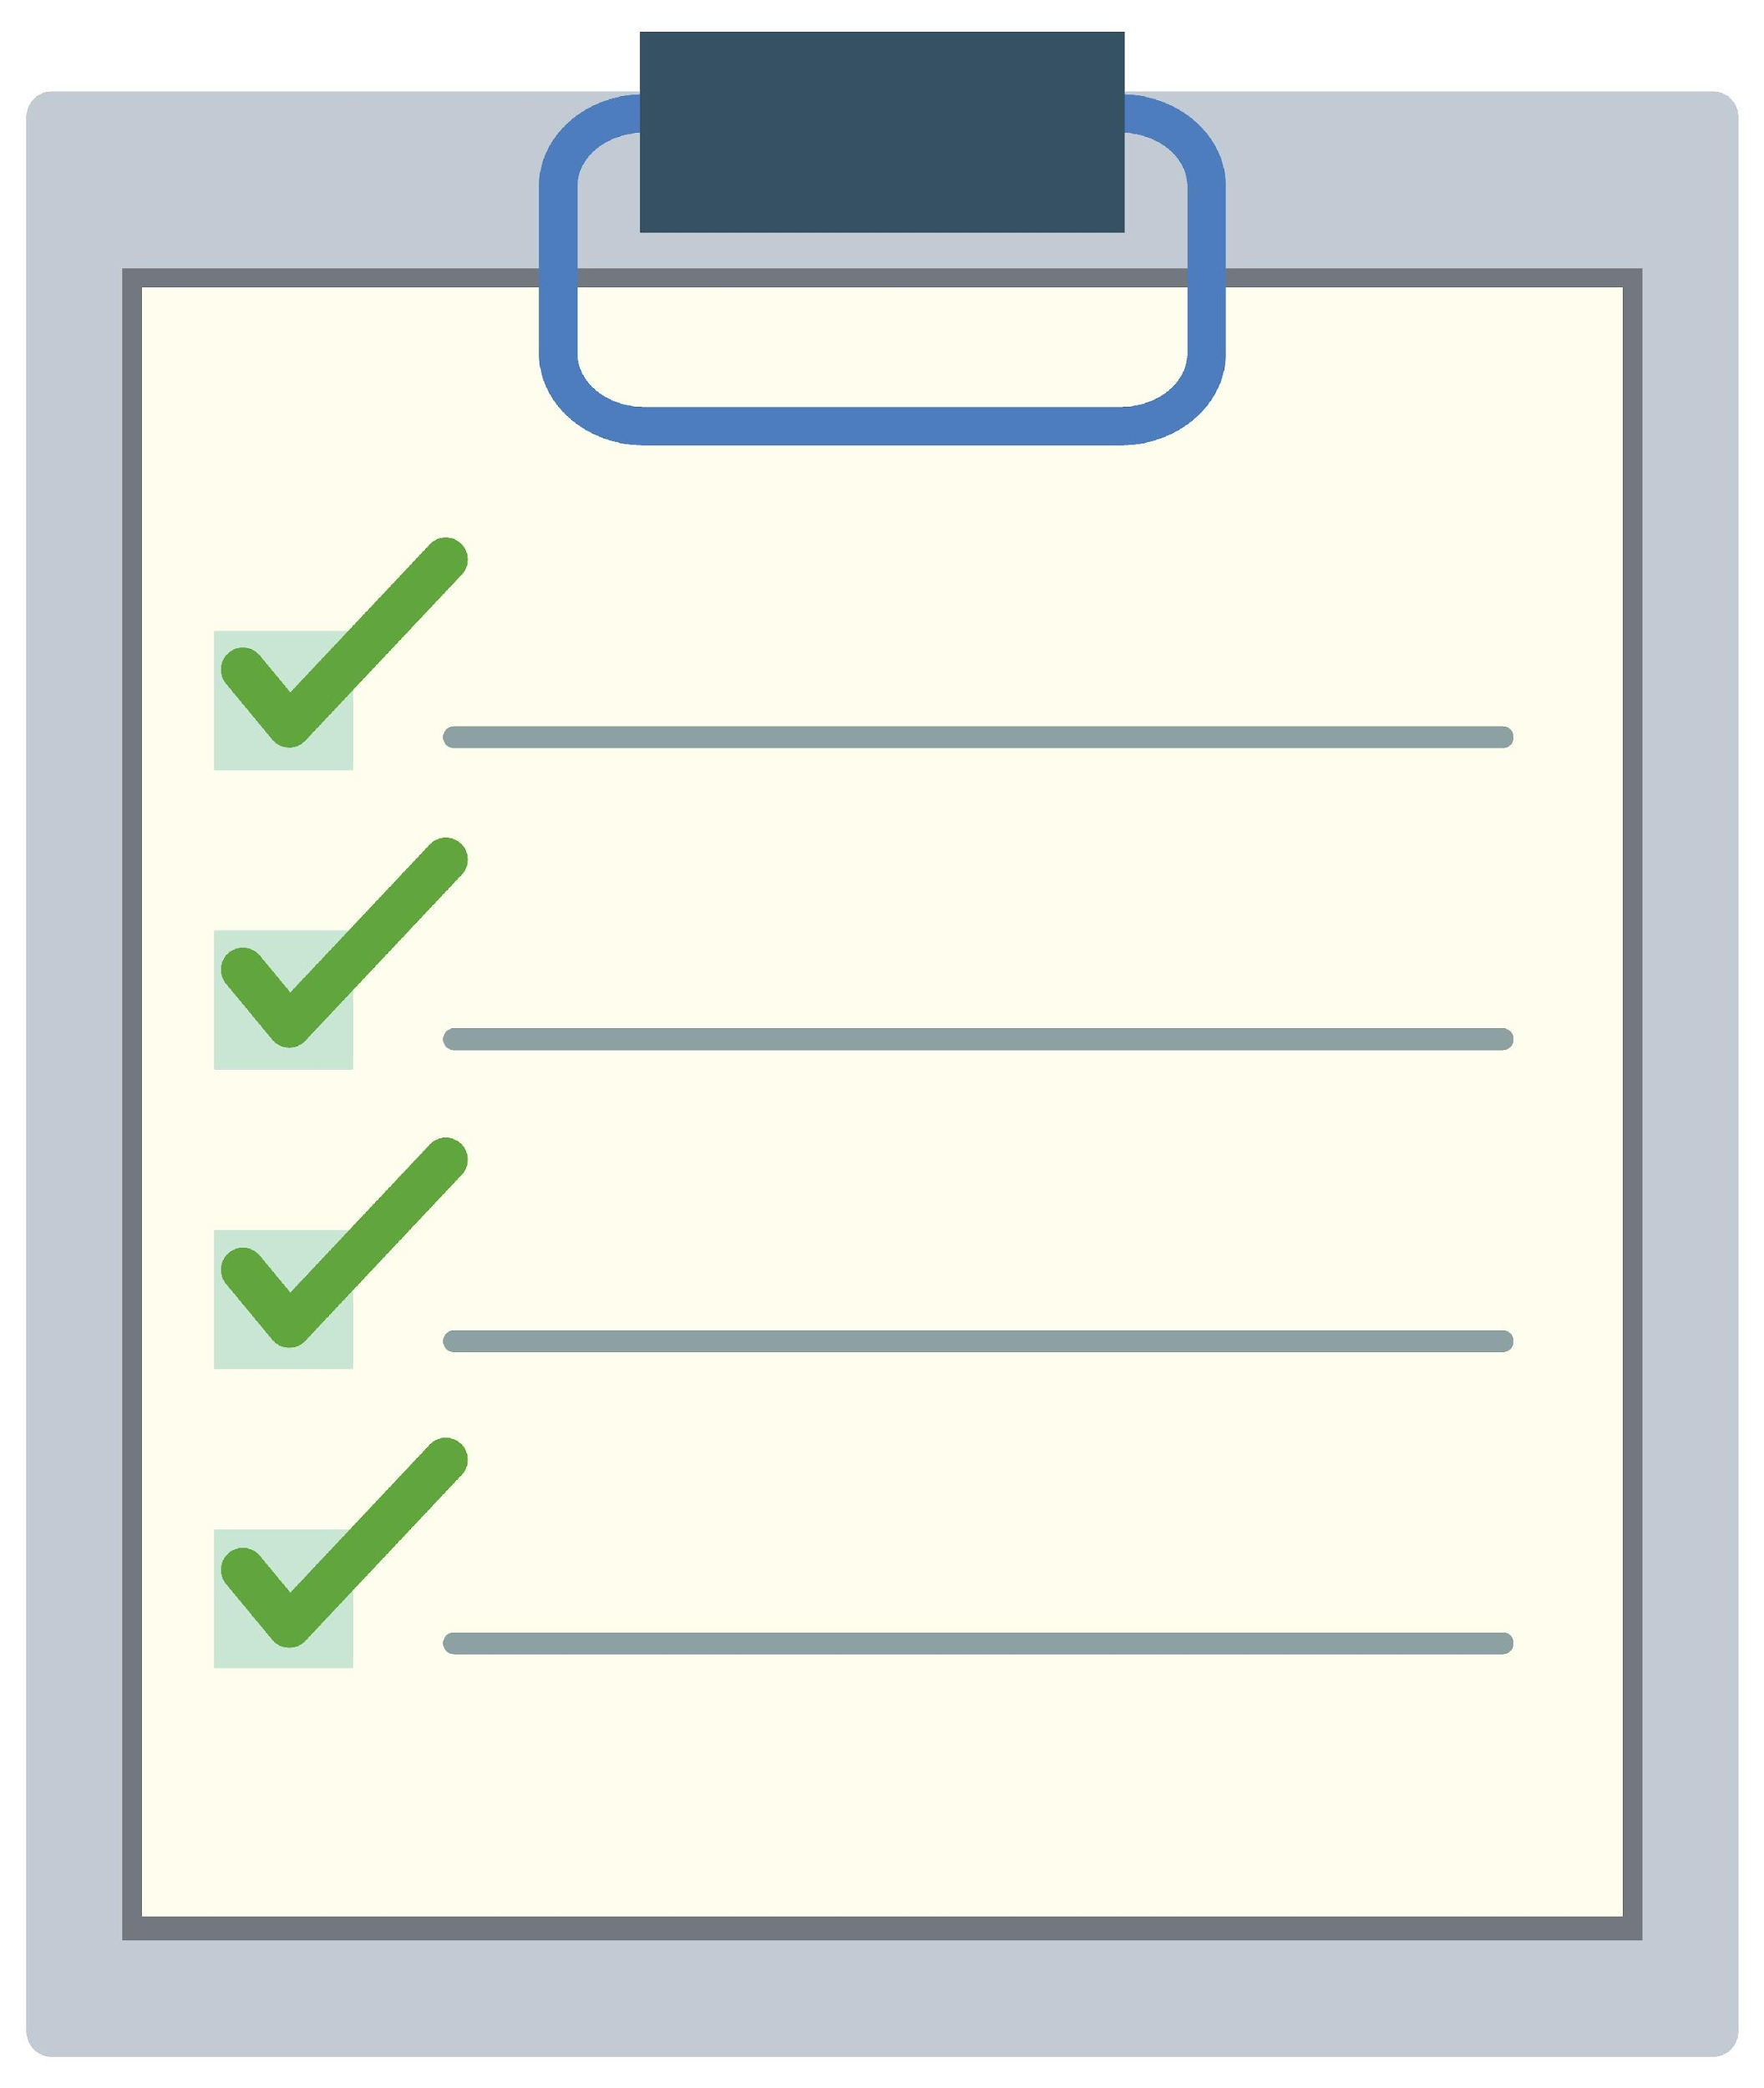

Zvyšovanie povedomia
o úlohe vzorov vo vzdelávaní a vzdelávaní a výskume
(Peer experti)
Reflexia nad spoločenskými témami
Podpora porozumenia inklúzie a inklúzie a bilingválneho vzdelávania
Ciele

Slide 5


Brainstorming
Kto bol váš obľúbený učiteľ
Prečo práve táto osoba?
Aké zručnosti mal/mala táto osoba?
Rozdiely oproti počujúcim žiakom?

Slide 6


Brainstorming
Vzor – čo to vlastne je?

Slide 7





Info: Vzory vo vzdelávaní a výskume
12
príkladov

Slide 8




Aktivita: Prezentácie

Slide 9

Aktivita: Diskusia
Zhrnutie:
Vyzdvihnutie spoločných
"spoločných" čŕt.
Čo urobili/dosiahli?
Prečo sú pre nás dôležití?

Slide 10
Info:
Vzory v komunite Nepočujúcich
Význam
Ukázať, že nepočujúci ľudia sú v širokej škále oblastí úspešní.
Efekt
- inšpirácia pre ostatných Nepočujúcich ľudí
- búranie predsudkov
- rozširovanie inkluzívnych postupov vo vzdelávacích inštitúciách

Slide 11



Reflexia: Výzvy
Obmedzený prístup k zdrojom
(napr. tlmočníci posunkového jazyka, vrátane materiálov)
Komunikačné bariéry
Nedostatok využívania alebo dostupnosti tlmočníkov
a vizuálnych pomôcok
Spoločenské predsudky
Prehnané očakávania, stereotypy, diskriminácia
Prekonanie týchto prekážok si vyžaduje:
inkluzívne štruktúry, senzibilizáciu a posilnenie postavenia

Slide 12


Diskusia, skupinová práca, výmena
Aké bariéry existujú v mojom prostredí?
Otázky:
Ako možno vytvoriť viac inkluzívnych štruktúr?
Ako možno komunikáciu urobiť viac inkluzívnou?

Slide 13


Hľadanie riešení
Zamyslite sa: ideálna škola
Vo vašej vzorovej škole sú zastúpení spolu
Nepočujúci a počujúci žiaci.
Ako vyzerá táto škola na prvý pohľad?
- Ako funguje komunikácia čo najlepšie?
- Čo musia učitelia vedieť robiť?
- Ako vyzerajú triedy a priestory?
- Aké učebné materiály?

Slide 14



Zhrnutie – výhľad
- Vzory môžu motivovať a meniť vnímanie.
- Inkluzívne štruktúry a vzdelávanie sú nevyhnutné!
Každý môže prispieť
k zlepšeniu tejto situácie:
- povedomie
- praktické opatrenia
- spolupráca

Slide 15

Spätná väzba
Ďakujeme za vašu pozornosť!

Slide 16








Kontakt
https://deafstudies.eu/
Deaf Culture, Heritage and Diversity
@deafstudies.eu

